Slide 1
স্বাগতম
Notes:
পাঠ সংশ্লিষ্ট বিধায় প্রসেসর এর ছবি দেওয়া হয়েছে কারন মাউসটির পাঠের সাথে মিল রয়েছে।

Slide 2
শিক্ষক পরিচিতি
মোঃ তোফাজ্জল হোসেন মীর
সহকারী শিক্ষক (আই.সি.টি)
বঙ্গতাজ তাজউদ্দীন আদর্শ উচ্চ বিদ্যালয়
কাপাসিয়া, গাজীপু্র।
Email: mir_kap@yahoo.com
Mobile: 01713517675

Slide 3
পরিচিতি
বিষয়: তথ্য ও যোগাযোগ প্রযুক্তি
শ্রেণি : ষষ্ঠ
অধ্যায়: দ্বিতীয়
পাঠ: ৫(প্রসেসর)
সময়: ৫০ মিনিট

Slide 4
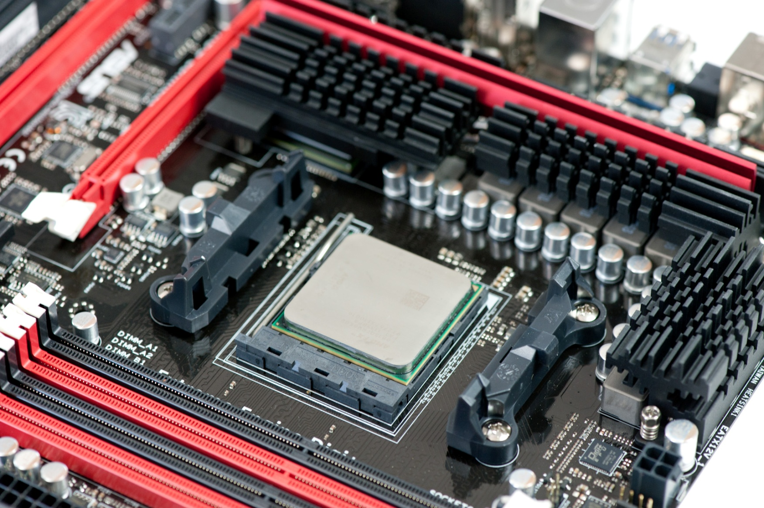
ছবিটি চিনতে পারছ?
Notes:
শিক্ষক, শিক্ষার্থীদের নিকট থেকে পাঠ শিরোনাম বের করার লক্ষ্যে প্রশ্ন করবেন যেমন- ১। ছবিটিতে কী দেখতে পাচ্ছ? সম্ভাব্য উত্তর: প্রসেসর।এ নিয়ে শিক্ষক আলোচনা করতে পারেন।

Slide 5
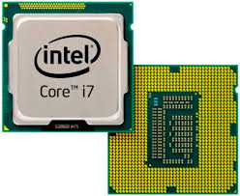
আজকের পাঠ
প্রসেসর
Notes:
১। শিক্ষক পাঠ শিরোনাম বোর্ডে লিখে দিবেন।

Slide 6
শিখনফল
এই পাঠ শেষে শিক্ষার্থীরা ...
১। প্রসেসরের ধারণা বর্ণনা করতে পারবে;
২। প্রসেসরের কাজ ব্যাখ্যা করতে পারবে;
৩। মাদার বোর্ডের সাথে মায়ের তুলনার কারণ ব্যাখ্যা করতে পারবে।
Notes:
এই স্লাইডটি শিক্ষকের জন্য, শিক্ষক ইচ্ছা করলে হাইড করে রাখতে পারেন অথবা দেখানো যেতে পারে।

Slide 7
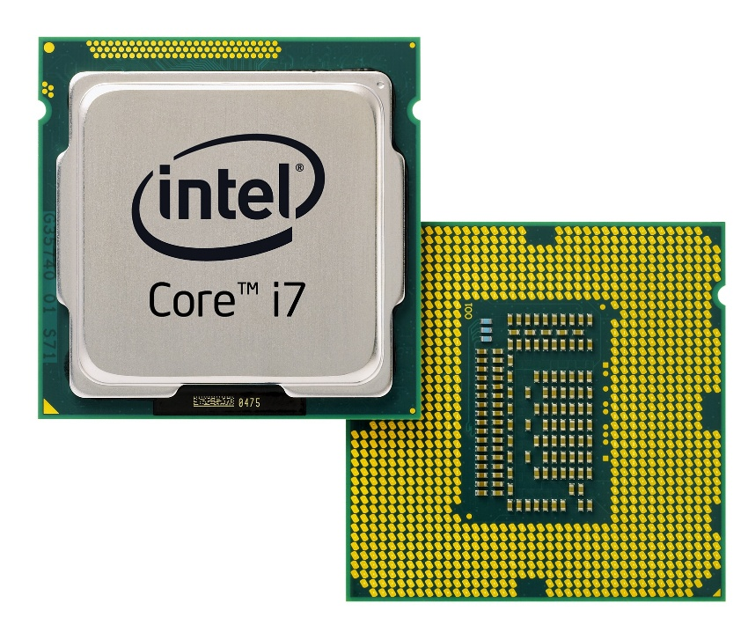
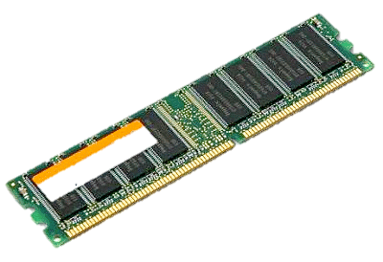
মেমোরি থেকে তথ্য দেওয়া নেওয়া কে করে?
Notes:
শিক্ষার্থীদের কাছে জানতে চাওয়া যেতে পারে-১। কিসের মাধ্যমে তথ্য দেওয়া নেওয়া করা হয়? সম্ভাব্য উত্তর: প্রসেসর মামোরি থেকে তথ্য কম্পিউটারে দেওয়া নেয়া হচ্ছে, এ নিয়ে শিক্ষক আরো আলোচনা করতে পারেন।

Slide 8
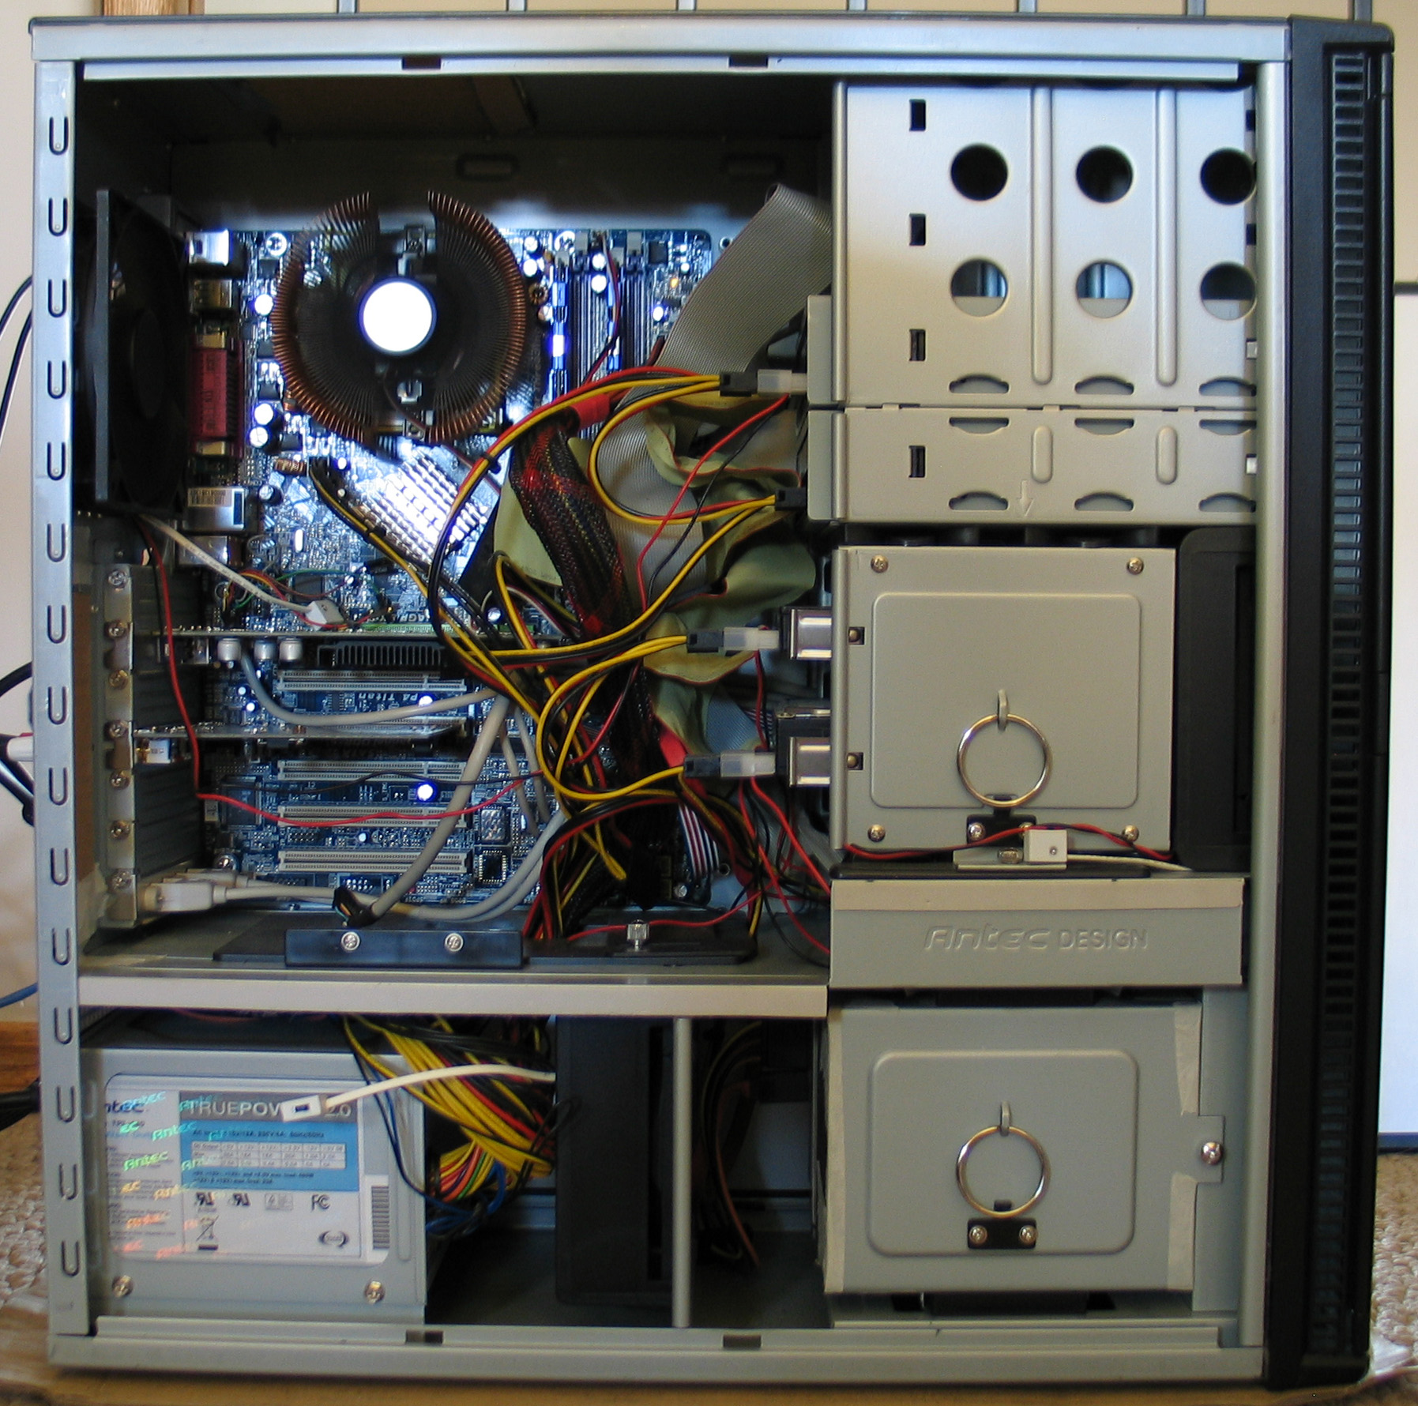
সিপিউ এর ঢাকনা খুললে আমরা কী দেখতে পাব?
উত্তরের জন্য এখানে ক্লিক করি।
Notes:
শিক্ষার্থীদের কাছে জানতে চাওয়া যেতে পারে-সিপিউ এর ঢাকনা খুললে আমরা কী দেখতে পাব?
সম্ভাব্য উত্তর:মাদার বোর্ড।যাতে অসংখ্য খুটিনাটি লাগানো আছে। এ নিয়ে শিক্ষক আরো আলোচনা করতে পারেন।

Slide 9
একক কাজ
প্রসেসরের কাজ কী কী?
১। প্রসেসর তথ্য আদান প্রদানে সহায়তা করে।
২। তথ্য প্রক্রিয়াকরনের কাজ করে।
উত্তরের জন্য ক্লিক করি
Notes:
শিক্ষক, শিক্ষার্থীদের একক কাজ দেখার পর প্রসেসরের কাজ নিয়ে আলোচনা করবেন নিয়ে আলোচনা করতে পারেন।

Slide 10
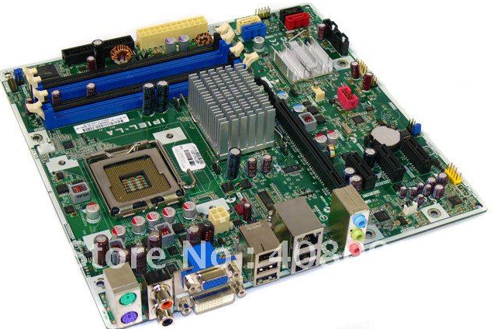
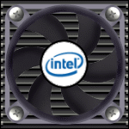
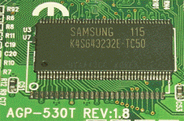
মাদারবোর্ডের সবচেয়ে গরুত্বপূর্ণ অংশ কোনটি?
প্রসেসর
ফ্যান
Notes:
শিক্ষার্থীদের কাছে জানতে চাওয়া যেতে পারে-.১।মাদারবোর্ডের সবচেয়ে গরুত্বপূর্ণ অংশ কোনটি? সম্ভাব্য উত্তর: মাদার বোর্ড। এটির সাথে প্রসেসর লাগানো থাকে , অনেক সময় প্রসেসর গরম হয়ে যায় বলে একে ঠান্ডা করার জন্য কুলিং ফ্যান বসাতে হয়।শিক্ষার্থীদের কাছে জানতে চাওয়া যেতে পারে- প্রসেসর কোথায় থাকে? উত্তর:মাদারবোর্ডের উপরে কিন্তু ফ্যানের নিচে থাকে , এ নিয়ে শিক্ষক আলোচনা করতে পারেন।

Slide 11
মাদারবোর্ড
মাদারবোর্ড এর সাথে তুলনা করা হল মায়ের কেননা মা যেমন তার সন্তানকে আগলে রাখেন তেমনি মাদারবোর্ডেও সকল ইলেক্ট্রনিক্স খুটিঁনাটি লাগানো থাকে।
মাদারবোর্ডএর সাথে কার তুলনা করা হল?
উত্তরের জন্য ক্লিক করি।
Notes:
শিক্ষার্থীদের কাছে জানতে চাওয়া যেতে পারে-মাদারবোর্ডএর সাথে কার তুলনা করা হল? সম্ভাব্য উত্তর:, মাদারবোর্ড এর সাথে তুলনা করা হল মায়ের কেননা মা যেমন তার সন্তানকে আগলে রাখেন তেমনি মাদারবোর্ডেও সকল ইলেক্ট্রনিক্স খুটিঁনাটি লাগানো থাকে।এ নিয়ে শিক্ষক আরো আলোচনা করতে পারেন।

Slide 12
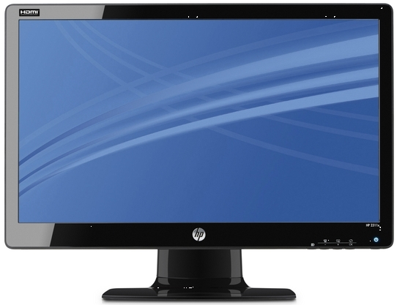
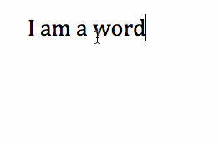
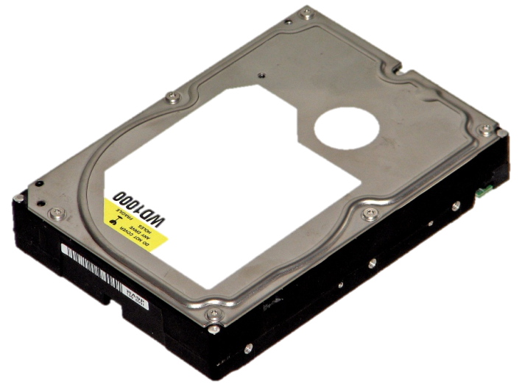
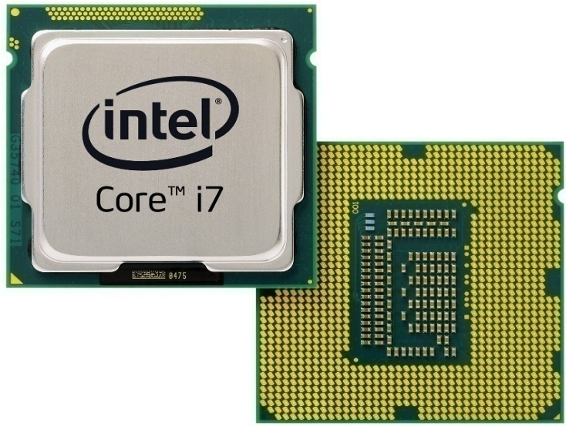
Power Off Button
Notes:
শিক্ষার্থীদের কাছে জানতে চাওয়া যেতে পারে- কিভাবে তথ্য দেওয়া নেওয়া করা হয়? সম্ভাব্য উত্তর:কীবোর্ড থেকে তথ্য হার্ডডিস্ক অথবা RAM এ জমা হয়, পরে তা প্রক্রিয়াকরণ এর কাজ করে প্রসেসর। এ নিয়ে শিক্ষক আলোচনা করতে পারেন। মেমোরি থেকে তথ্য দেওয়া নেওয়া করে ।

Slide 13
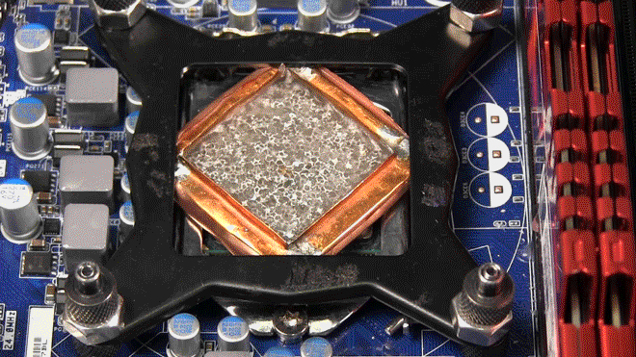
চিত্র দেখে বল প্রসেসরের উপরে ফ্যান লাগানো হয় কেন?
Notes:
শিক্ষার্থীদের কাছে জানতে চাওয়া যেতে পারে-প্রসেসরের উপরে ফ্যান লাগানো হয় কেন? উত্তর:প্রসেসর প্রতি মুহুর্তে লক্ষ কোটি হিসাব নিকাশ করে বলে এটি গরম হয়ে ওঠে তাই এর উপর ফ্যান বসানো হয়, এ নিয়ে শিক্ষক আলোচনা করতে পারেন।

Slide 14
মূল্যায়ন
১। প্রসেসর কী ?
২। মাদারবোর্ডের ২/৩ টি কাজ বর্ণনা কর?
৩। মাদারবোর্ডকে কেন মায়ের সাথে তুলনা করা হয়?

Slide 15
বাড়ির কাজ
মাদার বোর্ডের সবচেয়ে গুরুত্বপূর্ণ ডিভাইস কোনটি বলে তুমি মনে কর এবং তোমার উত্তরের স্বপক্ষে যুক্তি দাও।
Notes:
শিক্ষার্থীরা বাড়ি থেকে কাজ করে আনলে শিক্ষক তা দেখবেন এবং মাদারবোর্ডের গুরুত্ব পূর্ণ ডিভাইস প্রসেসর নিয়ে আরো আলোচনা করা যেতে পারে।

Slide 16
ধন্যবাদ

